Slide 1
РОДИНА МОЯ БЕЛАРУСЬ В ЛИЦАХ
НАШИ ЗЕМЛЯКИ
Государственное учреждение образования
«Средняя школа № 18 имени Л.М. Доватора г. Гродно»

Slide 2
РОДИНА МОЯ БЕЛАРУСЬ В ЛИЦАХ
От весёлых стартов – до олимпийских вершин
(о легендах и героях спорта, развитии индустрии спорта и туризма)
Сентябрь, 2023 год

Slide 3
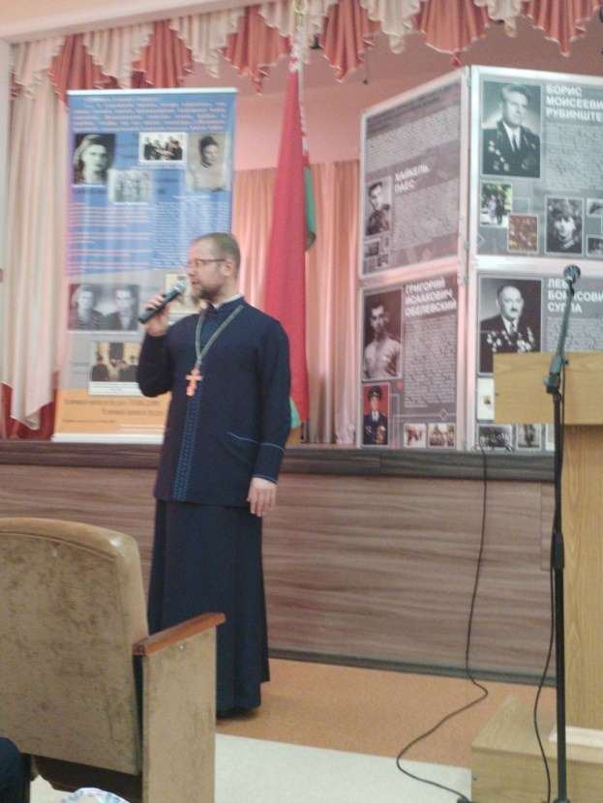
Семья – начало всех начал
(о роли родителей в создании условий для разностороннего развития детей, значении семьи и семейного воспитания)
Александр Рудинский
священник
Октябрь, 2023 год

Slide 4
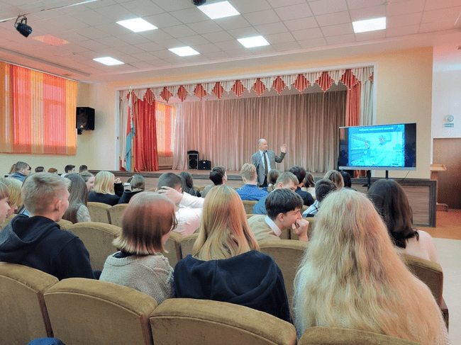
В этой красе величавой есть доля труда моего
(о тружениках промышленности и сельского хозяйства)
Новицкий
Игорь Чеславович
заместитель генерального директора по идеологической работе и социально-бытовым вопросам ОАО «Молочный Мир»
Ноябрь, 2023 год

Slide 5
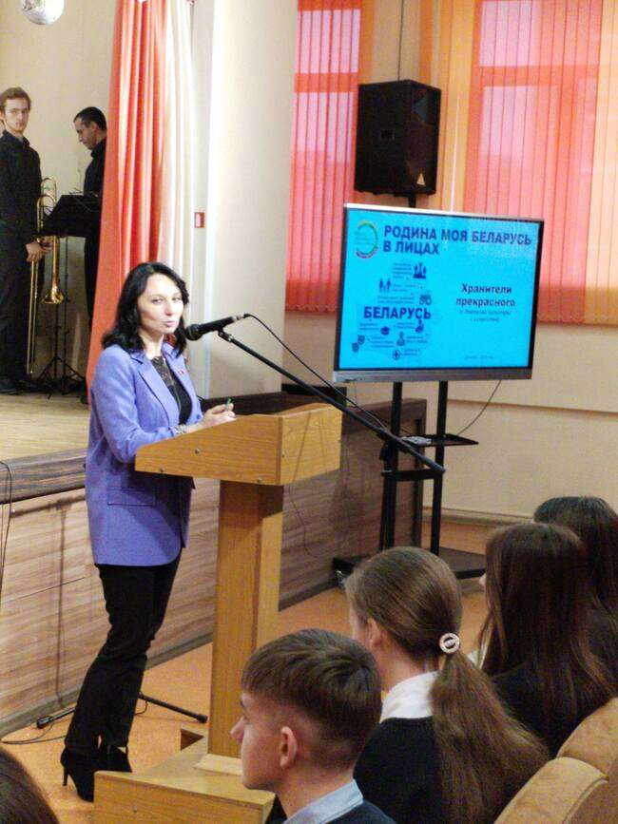
Хранители прекрасного
(о деятелях культуры и искусства)
Саросек
Анна Павловна
директор УО "Гродненский государственный музыкальный колледж".
Декабрь, 2023 год

Slide 6
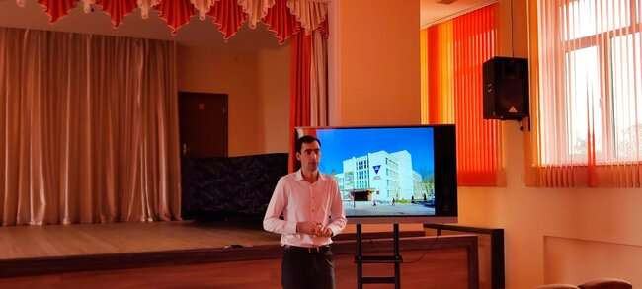
Славные имена в науке и образовании
(о деятелях науки, представителях
системы образования)
Матук
Евгениюш Веславович
заместитель декана физико-технического факультета УО "Гродненский государственный университет им.Я.Купалы", доцент, кандидат физико-математических наук
Январь, 2024 год

Slide 7
РОДИНА МОЯ БЕЛАРУСЬ В ЛИЦАХ
Защитники Отечества
(о сотрудниках Вооруженных Сил, пограничной службы, таможенной службы, МЧС)
Февраль, 2024 год

Slide 8
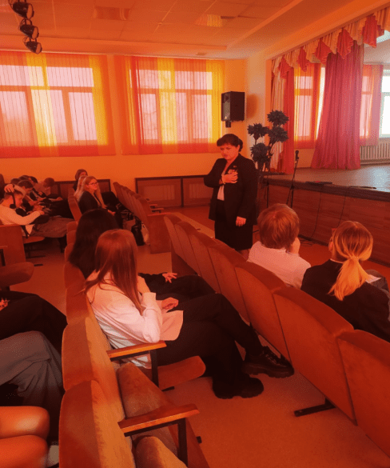
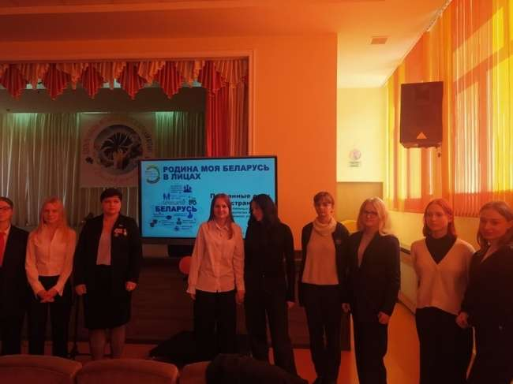
Преданные делу и стране
(о государственных деятелях, представителях органов государственного управления)
Слабыш
Татьяна Тадеушевна
заместитель председателя Комитета Государственного контроля Гродненской области
Щербук
Надежда Сергеевна
главный государственный инспектор
Март, 2024 год

Slide 9
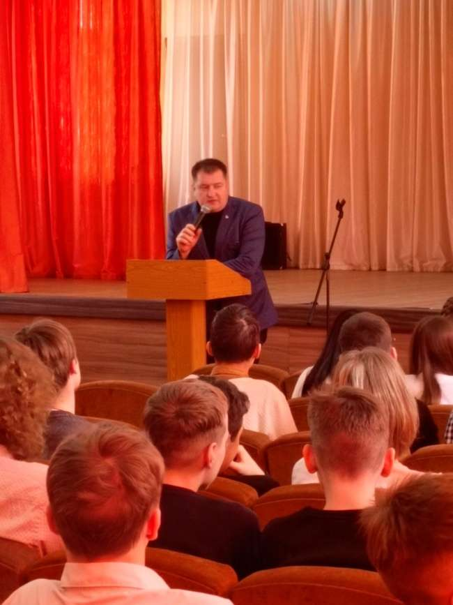
(о медицинских работниках)
КОЗИЧ
Александр Александрович
главный врач УЗ «Гродненская областная детская клиническая больница»
Апрель, 2024 год

